Slide 1
Recuperação de Desastres em Nuvens Computacionais Geograficamente Distribuídas
José Jair Cavalcante de Figueirêdo
Orientador: Prof. Paulo Maciel

Slide 2
Agenda
Introdução
Motivação
Objetivos
Andamento
Conclusões
Referências

Slide 3
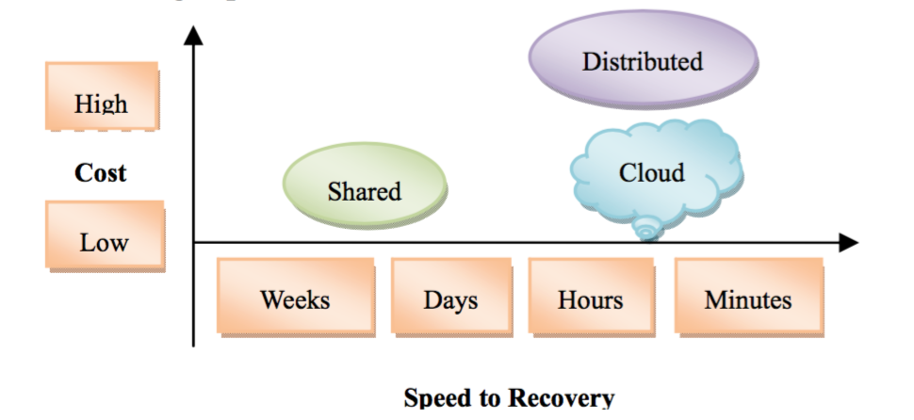
Custo e DR em TI
Computação em nuvem apresenta benefícios quando comparada aos modelos dedicado e compartilhado.
Ela pode servir DR com baixo custo e alta velocidade.

Slide 4
Problemas?

Slide 5
Níveis de serviço para diferentes negócios
Para diversas necessidades e bolsos…

Slide 6
Níveis de serviço para diferentes negócios
Para diversas necessidades e bolsos…

Slide 7
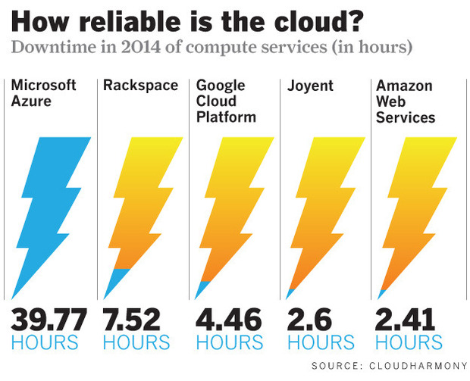
Isto efetivamente funciona?

Slide 8
Objetivos
Propor uma plataforma (framework) para nuvens geograficamente distribuídas que garanta melhores níveis de dependabilidade.
Definir metodologia para análise de dependabilidade de nuvens geograficamente distribuídas.
Incluir aspectos de desempenho.

Slide 9
Como isso será possível?
Aplicação
Ferramentas

Slide 10
De onde vêm os problemas?
Um desastre é um evento inesperado na vida do sistema [1].
Estima-se que cerca de 50% dos desastres da IBM não sejam por motivos naturais [1].
Falha de hardware
Falta de energia
Violações de segurança
...

Slide 11
Desafios em DR
Dependência
Custo
Detecção de Falhas
Segurança
Latência de Replicação
Armazenamento de Dados
Falta de Redundância

Slide 12
Soluções em DR
Backup Local
Backup e Redundância Geográfica
Armazenamento inter-clouds privadas
Gerenciamento de Recursos
Backup de Dados seguro e distribuído
Replicação
Operação em ‘papéis duplos’

Slide 13
Plataformas de Recuperação de Desastres
SecondSite
Remus
Romulus
DT Enabled Cloud Architecture
Kemari
RUBiS
Taiji
HS-DRT System
PipeCloud

Slide 14
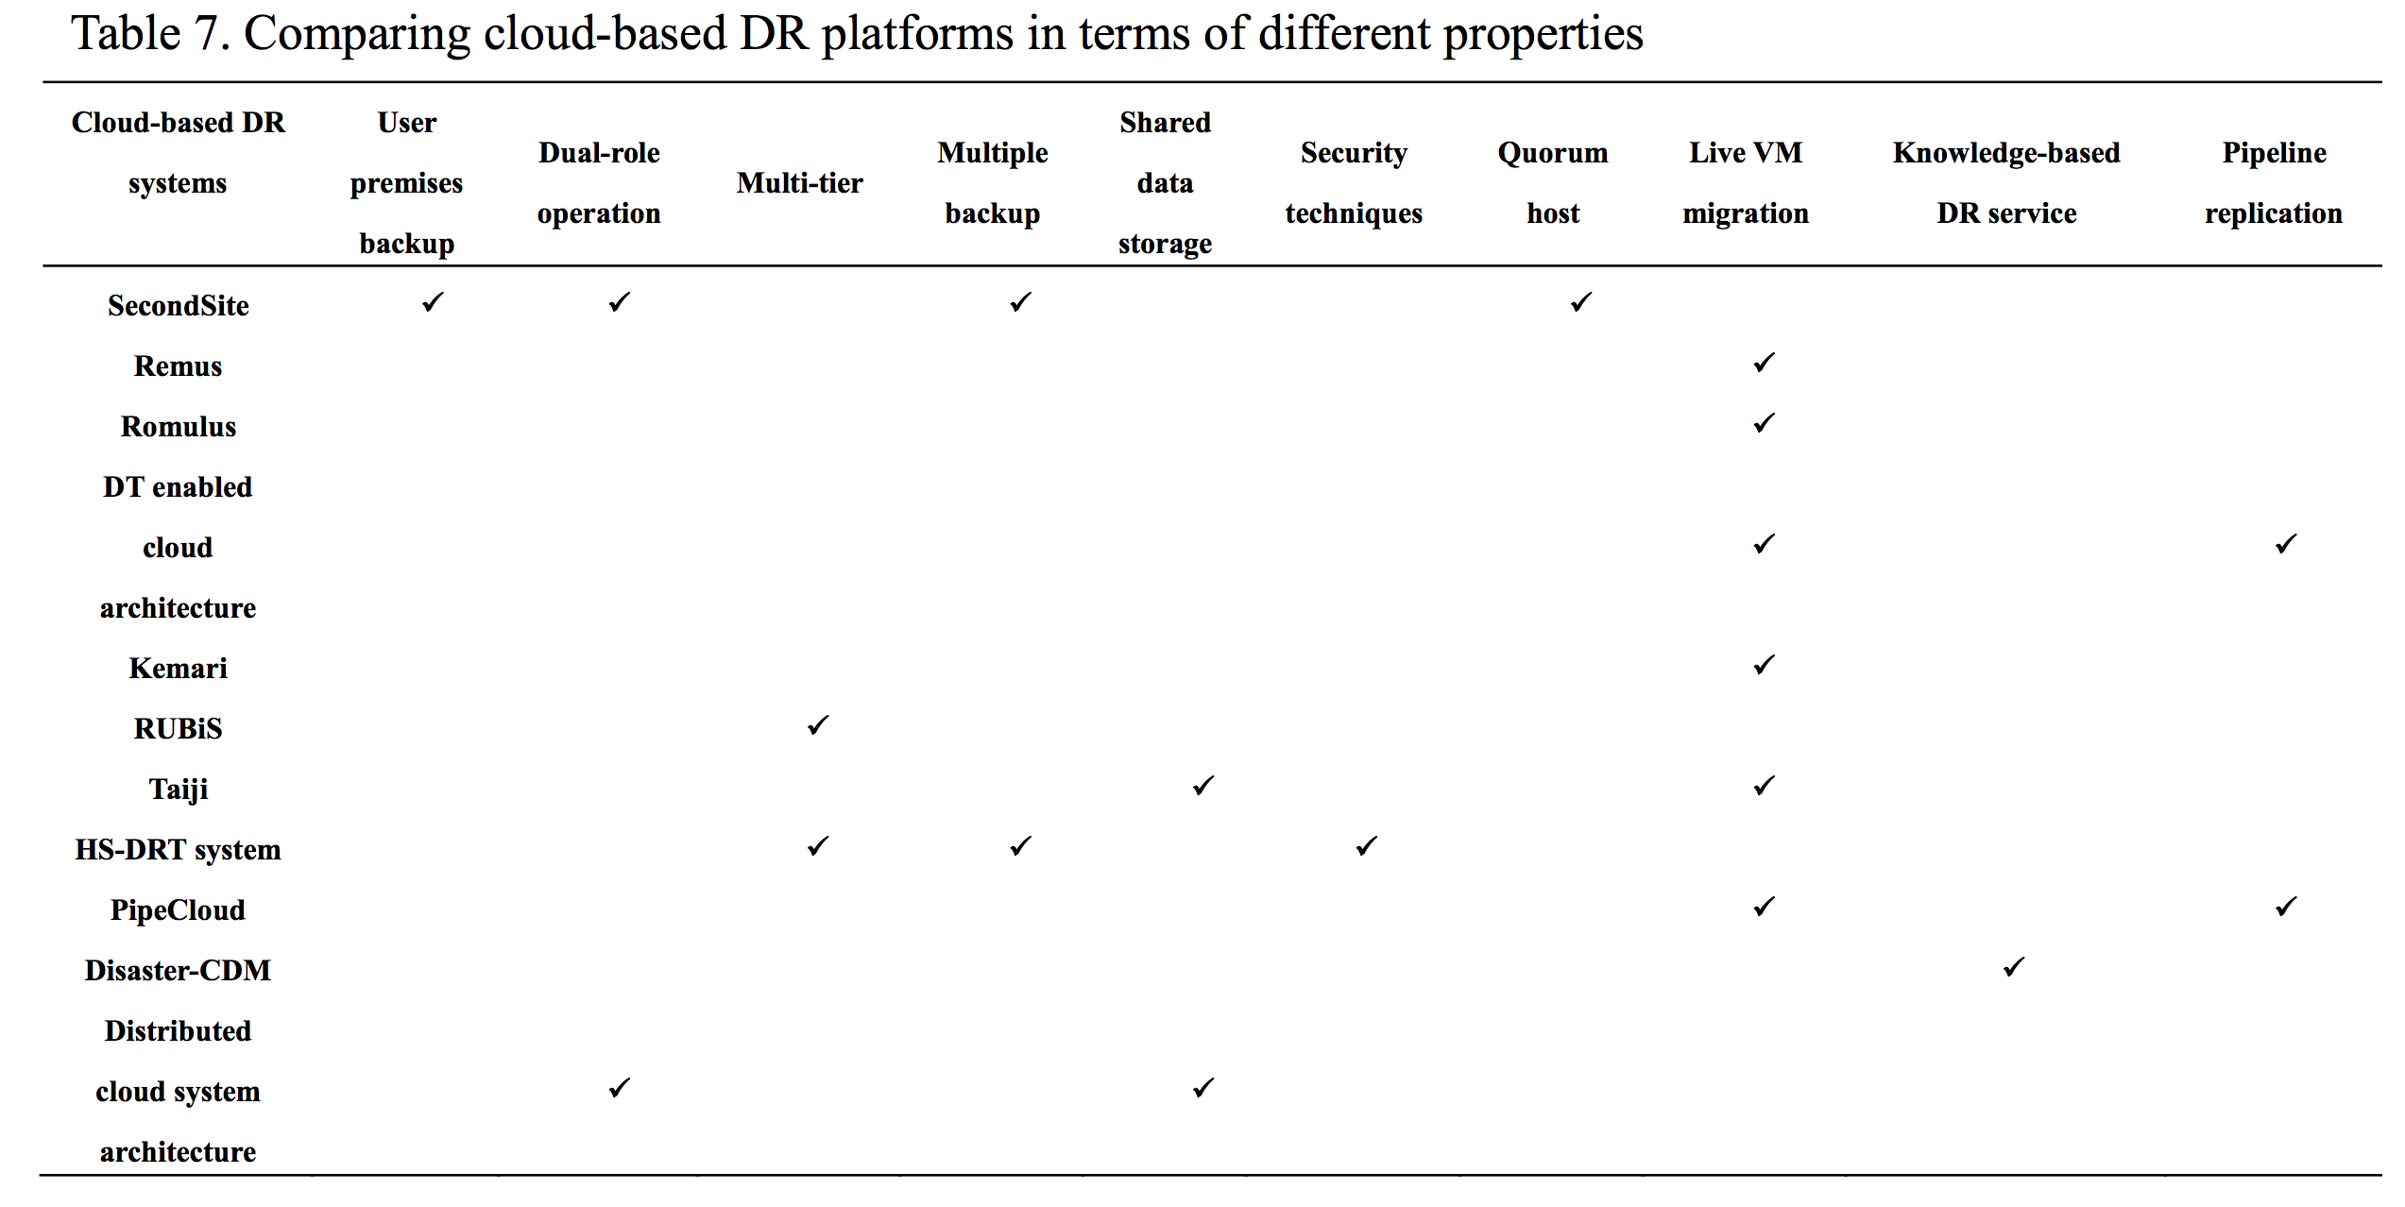
E quais vantagens?

Slide 15
E a dependabilidade?
Avaliar infraestruturas e composições
Como garantir os parâmetros de dependabilidade para atender os SLA’s?
Avaliar os componentes e em diversos níveis de visão
Diferentes comportamentos

Slide 16
Para isso...
Definir cenários
Diferentes infraestruturas
Criação de modelos abrangendo nível de aplicação e de infraestrutura

Slide 17
Ferramentas
Adotar modelagem hierárquica
Utilizar e prover métodos e ferramentas para análise
RBD
SPN
MC

Slide 18
Próximos passos
Mapear infraestruturas e modelos propostos na bibliografia e avaliar suas vantagens e desvantagens.
Realizar experimentos com ambientes de coud distribuída.

Slide 19
Mercury
Novas funcionalidades

Slide 20
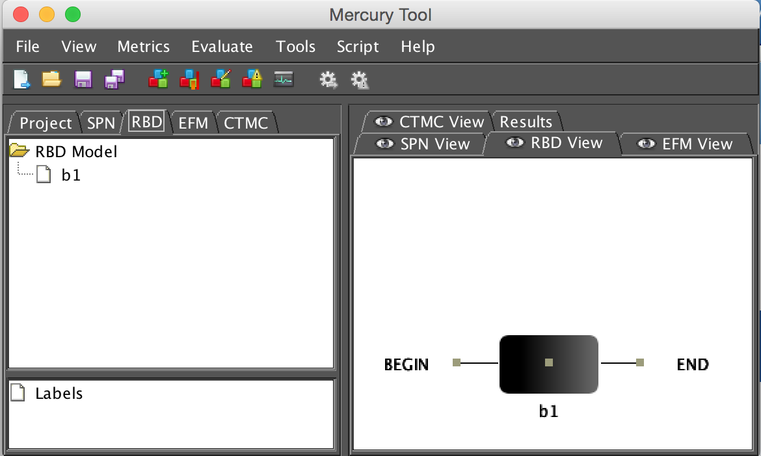
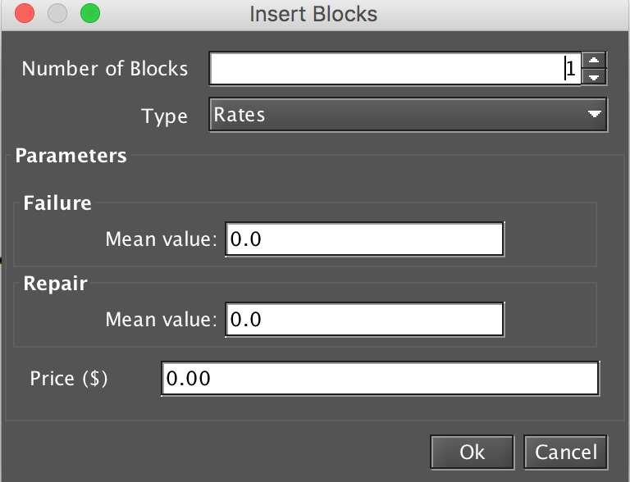
Preparar o ambiente
Implementações na mercury...

Slide 21
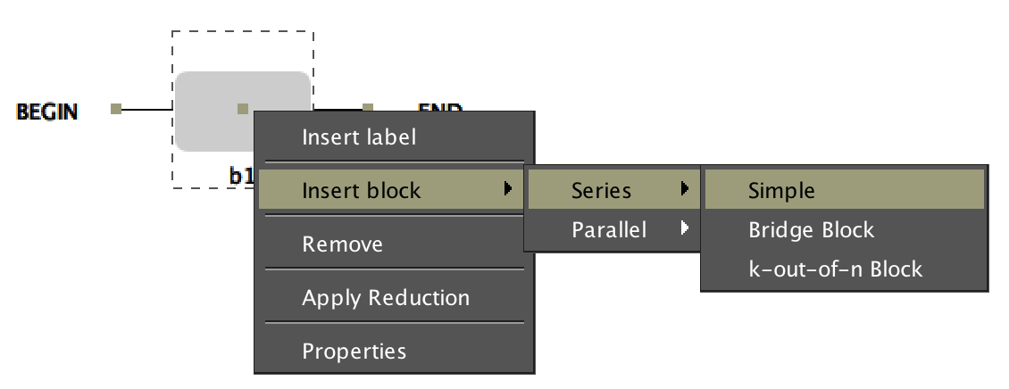
Preparar o ambiente
Implementações na mercury...
Exponencial
Normal
Erlang
Binomial
...

Slide 22
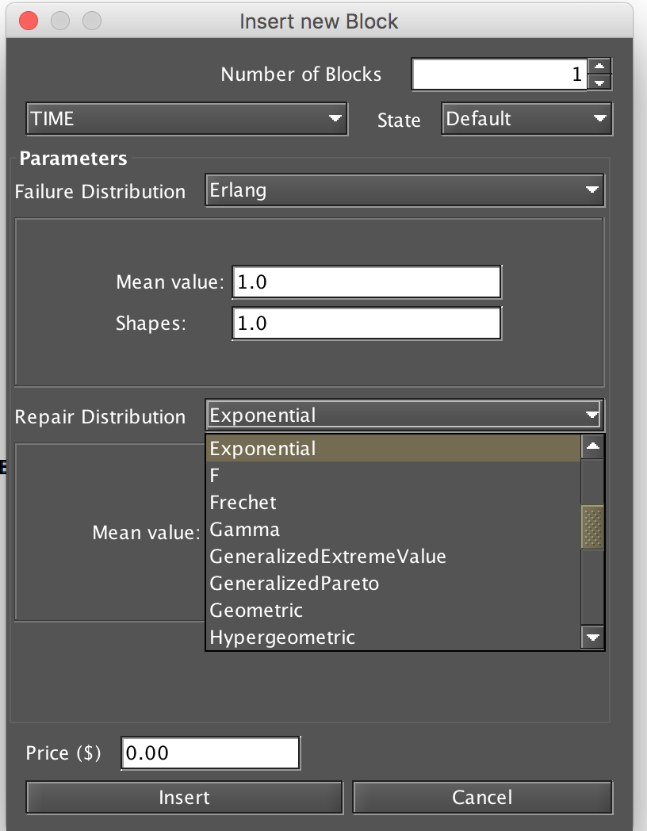
Preparar o ambiente
Implementações na mercury...
Exponencial
Normal
Erlang
Binomial
...

Slide 23
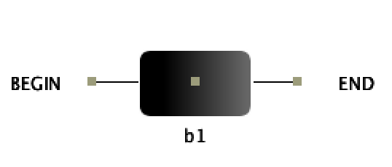
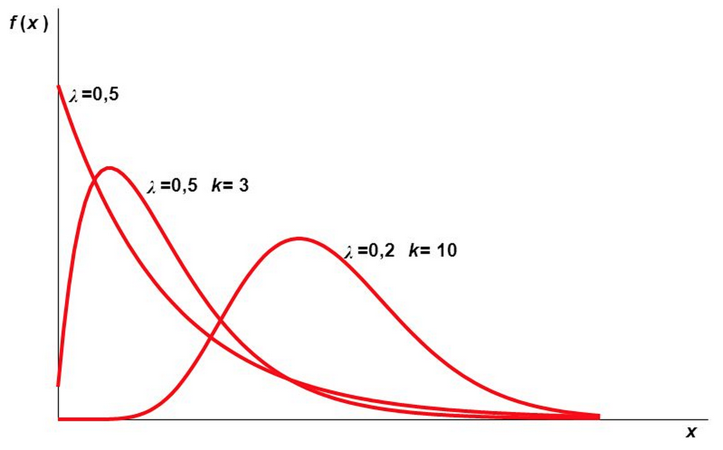
Como analisar diferentes distribuições?
Estender modelos para oferecer mais flexibilidade nas análises.

Slide 24
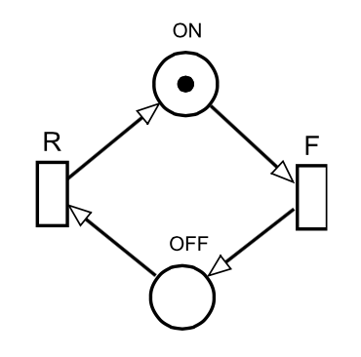
Como analisar diferentes distribuições?
Estender modelos para oferecer mais flexibilidade nas análises.

Slide 25
Referências
Khoshkholghi, Mohammad Ali, Azizol Abdullah, Rohaya Latip, Shamala Subramaniam, and Mohamed Othman. "Disaster recovery in cloud computing: a survey." Computer and Information Science 7, no. 4 (2014): p39.
Arean, Oscar. "Disaster recovery in the cloud." Network Security 2013, no. 9 (2013): 5-7.
http://www.theregister.co.uk/2015/09/20/aws_database_outage/
http://www.networkworld.com/article/2866950/cloud-computing/which-cloud-providers-had-the-best-uptime-last-year.html
http://www.information-age.com/technology/cloud-and-virtualisation/123459971/amazon-investigating-major-cloud-outage-github-and-heroku-report-issues
http://www.crn.com/slide-shows/cloud/300077635/the-10-biggest-cloud-outages-of-2015-so-far.htm
s

Slide 26
Obrigado!
Dúvidas?

